Slide 1


MAKİNE ÖĞRENMESİNE GİRİŞ
Kader NİKBAY OYLUM
Yüksek Bilgisayar Mühendisi

Slide 2
SUNUM İÇERİĞİ
Kayıp eksik veri nedir?
Kayıp/Eksik veri analizi nedir?
Eksik veriler için verileri tamamlama yöntemleri nelerdir?
Eğitim veri seti nedir?
Test veri seti nedir?
Doğrulama veri seti nedir?
Hiperparametre ve Parametre nedir?

Slide 3

Kayıp Veri Nedir?
Kayıp Veri; veri setindeki herhangi bir hücrede değer olmamasıdır. Burada “değer olmaması” ile kastettiğimiz, değerin sıfır olması değil, gözleme dair bir yanıt bulunmamasıdır.
Eksik değerler birçok farklı kaynakta ve yazılımda boşluk anlamına gelen “NULL”, “NaN” veya “NA” olarak temsil edilir.
Kayıp verilerin oluşmasına birçok farklı neden olabilir. Bunlardan en sık rastlananları:
Eksik ölçüm yapan sensörler.
Cevapların eksik verilmesi.
Verilerin yanlışlıkla silinmesi.
Veri üzerinde yapılan işlemler sırasında yaşanan veri kayıpları.
Yanlış kurgulanan veri toplama teknikleridir.

Slide 4
Kayıp/Eksik Veri Analizi Nedir?
Kayıp verilerin miktarının ve kayıp türünün belirlenerek, uygun işlemlerin belirlenmesi analize kayıp/eksik veri analizi denir.
Herhangi bir veri setindeki eksik değerlerin analizi ve giderilmesi için aşağıdaki 5 adımdan oluşan eylem planı uygulanmalıdır:
1. Tüm kayıp verilerin “NULL, NA veya NaN” olarak işaretlenmesi.
2. Kayıp verilerin miktarının belirlenmesi.
3. Kayıp verilerin kategorize edilmesi.
4. Kayıp verilerin veri setinden çıkarılması veya yerine başka değerlerin atanması.
5. Yapılan işlemlerin başarısını ölçmek için yeni veri setinin performansının değerlendirilmesi.

Slide 5
Kayıp/Eksik Veri Analizi Nedir?
1. Tüm kayıp verilerin “NULL, NA veya NaN” olarak işaretlenmesi
Üzerinde çalışacağınız veri setine, veri girişi yapılırken eksik değerlerin yerine, boş olduğunu ima etmek için (!), nokta, -9999, soru işareti vs. gibi farklı değerler girilmiş olabilir.
Kayıp verilerle ilgili herhangi bir işlem yapmadan önce tüm kayıp değerlerin “NULL, NA veya NaN” olarak işaretlendiğinden emin olmak zorundasınız.
2. Kayıp verilerin miktarının belirlenmesi
Tüm kayıp verilerin doğru formatla işaretlendiğinden emin olduktan sonra bir sonraki adımda, doğru teknikleri kullanmak için kayıp veri miktarını belirlemeli ve kayıp verilerin neden olduğunu anlamlandırmalısınız.
Kayıp veri miktarını sayısal veya grafiksel olarak iki farklı şekilde de görüntüleyebilirsiniz.

Slide 6
Kayıp/Eksik Veri Analizi Nedir?
3. Kayıp verilerin kategorize edilmesi
Kayıp verilerle ilgili nasıl bir işlem uygulanacağına karar vermeden önce kayıp verilerin mekanizmasına göre kategorize edilmesi gerekmektedir. Kayıp veri mekanizmaları, kayıp verilere yapılacak işlemlere karar vermede kilit rol oynar. Kayıp veriler 3 farklı şekilde kategorize edilebilir. Bunlar;
Tamamen Rastgele/Rastlantısal Kayıp (MCAR)
Kayıp verilerin tamamen rastlantısal şekilde ve kontrol dışı şekilde kayıp olmasıdır. Bu kayıp türünde verilerin eksik olmasının ne ölçülen değerlerle ne de veri setindeki diğer değerlerle bir ilgisi vardır.
Genelde, teknik veya insan kaynaklı sebeplerden dolayı oluşur.
Herhangi bir katılımcının anket yanıtlarken bir soruyu görmeyip boş bırakmasını örnek verebiliriz.

Slide 7
Kayıp/Eksik Veri Analizi Nedir?
Rastgele/Rastlantısal Kayıp (MAR)
Kayıp veriler ve “ölçülen” değerler arasında sistematik bir ilişki vardır. Yani, kayıp veriler yine rastgele oluşmuştur fakat ölçüm yapılan diğer değişkenler tarafından tahmin edilebilir.
Örnek olarak, kadınların yaşını söylemekte erkeklere göre daha çekingen davranmasını söyleyebiliriz. Burada dikkat edilmesi gereken en önemli nokta, MAR yorumunu yapabilmemiz için veri setinde cinsiyet verisine de sahip olmamız gerektiğidir.
Rastgele Olmayan Kayıp (MNAR)
Kayıp verilerin kayıp olmasının nedeni tamamen değişkenin kendisiyle veya veri setinde ölçülmemiş farklı bir değişkenle ilgilidir. Veri setinde ölçülen diğer değişkenlerle açıklanamaz ve neden olduğuna dair kesin bir çıkarım yapmak çok zordur. Verinin kaybı, araştırma sahibinin ölçmediği nedenlerle oluşmuştur.
Verinin kesinlikle rastgele eksik olmadığı yorumunu yapabilmek için eksik olan verinin elimizde olması gerekir.
Örnek olarak, IQ testi yaptırmamış insanların IQ testi skorunun sorulduğu bir soruyu cevaplamamasını gösterebiliriz. Buradaki kayıp verinin rastgele oluşmadığına dair kesin bir yorum yapabilmek için eksik IQ testi sonuçlarına ihtiyaç duyarız.
Bu bilgiden mahrum bir şekilde tespit yapabilmek için verinin toplama yöntemi hakkında bilgi sahibi olunmalı veya sektörü iyi bilinmelidir.

Slide 8
Eksik Veriler İçin Verileri Tamamlama Yöntemleri Nelerdir?
4. Kayıp verilerin veri setinden çıkarılması veya yerine başka değerlerin atanması
Kayıp verileri herhangi bir veri setinin davetsiz misafiri olarak düşünebilirsiniz. Olmasını istemezsiniz ama çoğunlukla oradadır.
Bu nedenle, kayıp verilerle ile ilgili mutlaka bir çözüm bulunmalıdır. Literatürde kullanılan yaygın yöntemleri silme ve atama yöntemleri şunlardır;
Sıcak deste (hot deck)
Soğuk deste (cold deck)
Liste boyunca silme (listwise deletion)
Eşlerin silinmesi (pairwise deletion)
Ortalama atama(mean imputation)
İlkelleme atama (regression imputation)
Son gözlemin taşınması (last observation carried forward)
Olasılıksal atama (stochastic imputation)
Çoklu atama(Multiple imputation)

Slide 9
Eksik Veriler İçin Verileri Tamamlama Yöntemleri Nelerdir?
Sıcak deste (Hot Deck)
Hot-Deck atama, veriler arasındaki mesafeye bakarak sabit bir sayıyı boş alanlara eklediği için hata oranı oldukça yüksek çıkan bir algoritmadır.
Avantajı, uygulamasının kolay olması ve az veri kaybında hatayı fazla etkilememesidir.
Soğuk deste (Cold Deck)
Bu yöntemde önceki çalışmalardan, aynı çalışmanın bir önceki uygulamasından ya da dış kaynaklardan elde edilen sabit bir değer ilgili değişkendeki tüm eksik değerler yerine atanır.
Örneğin, bir hasta anketinin bir hastanede uygulandığını ve beş kişinin bir maddeye yanıt vermediğini varsayalım. Daha önce yürütülen bir ankette benzer bir sorudan gelen yanıtları kullanmak örnek verilebilir.

Slide 10
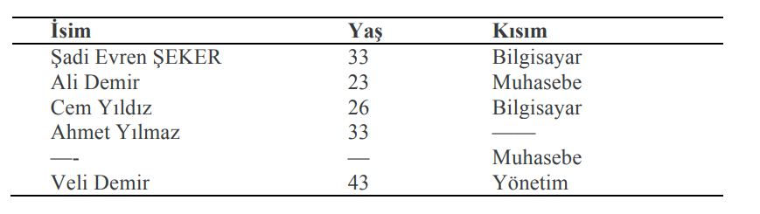
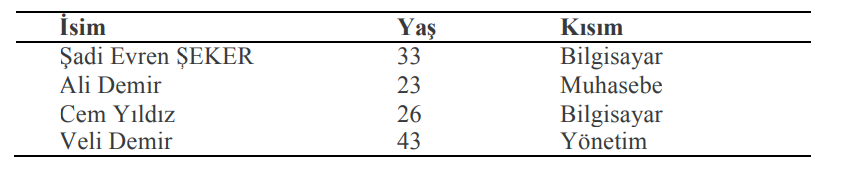
Eksik Veriler İçin Verileri Tamamlama Yöntemleri Nelerdir?
Liste boyunca silme (listwise deletion)
Tabloda sondan ikinci ve üçüncü satırlarda kayıp bilgi bulunmaktadır. Bu durumda, örneğin çalışanların yaş ortalamalarının alınması istendiğinde hata ile karşılaşılacaktır.
Liste boyunca silme yaklaşımında (listwise deletion) bu kayıp veri içeren satırların tamamı tablodan temizlenir ve veri tabanındaki tablo, aşağıda gösterilen tablo haline getirilir.
Liste boyunca silme problemi, veri tabanındaki faydalı olabilecek ve veri bilimi açısından işlenirken sonuçları olumlu yönde etkileyecek diğer verilerin kaybolmasına sebep olduğu için dezavantajları olan bir yöntemdir. Örneğin herhangi bir kolonda çok sayıda eksik veri bulunması durumunda (ki bu eksik oranı bazı durumlarda %90’lara kadar varabilmektedir), veri tabanının önemli bir kısmını kaybetmekle sonuçlanabilir

Slide 11
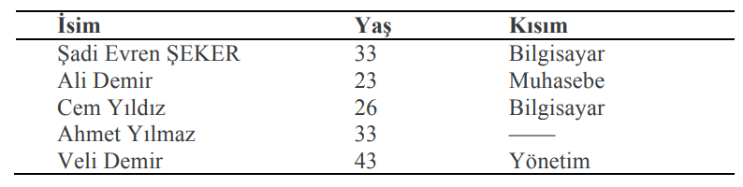
Eksik Veriler İçin Verileri Tamamlama Yöntemleri Nelerdir?
Eşlerin silinmesi (Pairwise deletion)
Bu yöntemde bütün tablonun temizlenmesi yerine gerekli olan işlem sırasındaki eksik veriler temizlenir. Örneğin önceki tabloya geri dönecek olursak ve yapmak istediğimiz işlem, yaş ortalamasını hesaplamak ise:
Bu durumda, bu soruya özel olarak sadece sondan ikinci satırın silinmesi yeterlidir.
Bu yöntemin avantajı, her işlem için farklı veri kümesi üretiliyor olması ve hatta her işlem sonucunda farklı sayıda veri ele alınıyor olmasıdır. Dezavantajı işlemler sonucunda verilerin karşılaştırılma güçlüğü ortaya çıkabilir.

Slide 12
Eksik Veriler İçin Verileri Tamamlama Yöntemleri Nelerdir?
Ortalama Atama (Mean imputation)
Bu yöntemde, bir eksik verinin atanması sırasında ortalama değer hesaplanır.
Örneğin; bu tablodaki ortalama yaş için eksik olan satırların değer atanması söz konusuysa bu durumda satırların silinmesi yerine veri üretilir. Örneğimizdeki yaşların ortalaması:
ortalama yaş = (33+ 23+ 26+ 33+ 43) / 5 = 31.6
Yaşın ondalıklı sayı olması mümkün olmadığı için 32 olarak yuvarlanarak kabul edilebilir ve veri kümesinde eksik olan yaş bilgileri elde edilen değerle doldurulur.
Bu yöntemin dezavantajı; veri eksikliğinin çok fazla olduğu durumlarda üretilen verilerin sağlıklı sonuç vermemektedir. Ayrıca genelde nümerik veri tipleri için uygun bir yöntem olmakla birlikte nominal veri tipleri için ortalama hesaplamak mümkün olmadığından dolayı bir çözüm sunamamaktadır.

Slide 13
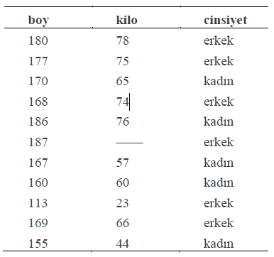
Eksik Veriler İçin Verileri Tamamlama Yöntemleri Nelerdir?
İlkelleme Atama (Regression Imputation)
Bu yöntemde, mevcut veriler üzerinden fonksiyonel bir ilkelleme (regerssion) yapılır (örneğin doğrusal ilkelleme (linear regression) ) ve ardından regresyon fonksiyondan üretim yapılarak eksik veri doldurulur. Ancak regresyon fonksiyonlarının çalışabilmesi için genelde en az 2 nümerik alana ihtiyaç duyulur.
Örnekte boy ve kilo olmak üzere iki nümerik veri bulunmaktadır. Eksik olan kilo değerini bulabilmek
için diğer satırları kullanarak doğrusal regresyon yapılabilir.

Slide 14
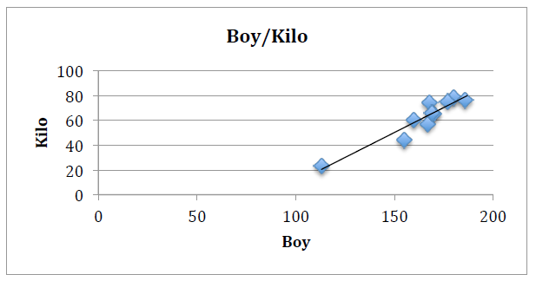
Eksik Veriler İçin Verileri Tamamlama Yöntemleri Nelerdir?
İlkelleme Atama (Regression Imputation)
Regresyon sonucunda eksik olan 187 boyun karşılığı olan kilo, üretilen doğru üzerinde aranarak bulunur.
Örneğimizde bu değer 81 olarak okunacaktır ve tablonun eksik verisi bu şekilde tamamlanmış olur.

Slide 15
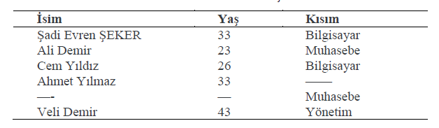
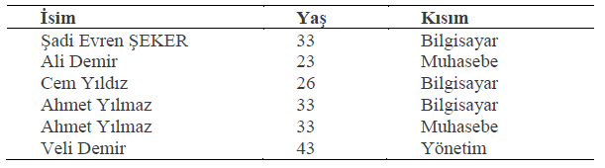
Eksik Veriler İçin Verileri Tamamlama Yöntemleri Nelerdir?
Son gözlemin taşınması (Last observation carried forward)
Bu yöntemde, veri kümesindeki eksik veriler, kendilerinden bir önceki veri kopyalanmak marifetiyle atama yapılır.
Veri kümesindeki verilerin son gözlemin taşınması yöntemiyle atanmış hali ;
Yöntemin dezavantajı ise bazı marjinal noktaların çoğaltılması olarak görülebilir. Örneğin Yaş sütununda marjinal olarak 70 yaşında bir çalışan varsa bu kişinin kopyalanması, analiz sonuçlarını olumsuz etkileyebilir.

Slide 16
Eksik Veriler İçin Verileri Tamamlama Yöntemleri Nelerdir?
İstatistiksel atama (stochastic imputation) ve Çoklu atama(Multiple imputation)
Öncelikle eksik verilere değer atamak için istatistiksel bir yöntem seçilir (örneğin regresyon gibi) ardından bu dağılım sayesinde eksik verileri dolduran bir bağlantı kullanılır.
Çoklu atamada ise bu işlem birden fazla kere yapılarak her bir veri kümesi daha sonra kullanılmak üzere saklanır. Ayrıca her veri kümesinin hata miktarı hesaplanır. Ardından bu veri kümelerinin ortalama değerleri alınarak nihai veri kümesi elde edilir.
Buradaki tek ayrıntı standart hatanın (standard error) hesaplanması sırasında iki veri kümesinin birleştirilmesi için iki standart hata miktarı toplanıp karekökleri alınır.
Kısacası çoklu atama, daha iyi sonuç elde etmek için istatistiksel atamanın birden fazla kere çalıştırılması olarak düşünülebilir.

Slide 17
Eksik Veriler İçin Verileri Tamamlama Yöntemleri Nelerdir?
5. Yapılan işlemlerin başarısını ölçmek için yeni veri setinin performansının değerlendirilmesi
Veri setindeki eksik veriler tamamlandıktan sonra uygulanan stratejilerin uygun olup olmadığının başarısının irdelenmesi gerekmektedir. Başarı ölçümü için 2 farklı yöntem kullanılabilir;
Kernel Yoğunluk Grafiği (Kernel Density Plot)
Kernel Yoğunluk Grafiği, herhangi bir değişkenin dağılımını gösteren bir grafiktir. Bu grafiği kullanarak, herhangi bir atama veya silme işlemi yapılmış değişken ile işlem yapılmamış halinin dağılımlarını kıyaslayarak, yapılan işlemin uygunluğuna dair bir fikir edinebiliriz.
R-Kare Değeri
R-kare değeri, regresyon modelinde, modelin doğruluğunu açıklar. R-kare değeri ne kadar yüksekse modelin uyumunun o kadar iyi olduğunu söyleyebiliriz.
Değişkenler üzerinde yapılan farklı işlemlerin r-kare değerlerini karşılaştırarak, hangi işlemin daha başarılı olduğuna yönelik bir karar verebiliriz.

Slide 18
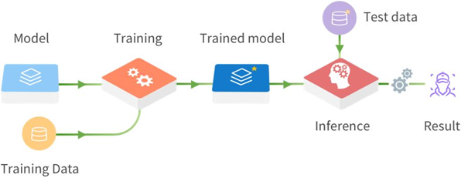
Eğitim Veri Seti Nedir?
Eğitim verileri, makine öğrenimi algoritmalarını eğitmek için kullanılan ilk veri kümesidir. Modeller, bu verileri kullanarak kurallarını oluşturur ve iyileştirir.
Eğitim verileri makine öğrenimi modelini oluşturan başlıca girdidir. Makinelere onlardan beklenenin ne olduğunu öğretir. Model, istenenleri derinlemesine anlamak ve bunda ustalaşmak için veri kümesini tekrar tekrar analiz eder.
Eğitim verileri iki kategoride sınıflandırılır: Etiketlenmiş ve etiketlenmemiş veriler.

Slide 19
Eğitim Veri Seti Nedir?
Etiketlenmiş veri
Etiketlenmiş veriler, bir veya daha fazla anlamlı etiketle etiketlenmiş bir grup veri örneğidir. Açıklamalı veriler olarak da adlandırılır. Etiketler belirli özellikleri, sınıflandırmaları veya nesneleri tanımlar. Örneğin, meyve fotoğrafları elma, muz veya üzüm olarak daha açıklayıcı olarak etiketlenebilir.
Gözetimli öğrenmede etiketli eğitim verileri kullanılır. ML modellerinin yeni veri noktalarını sınıflandırmak için belirli etiketlere dair özellikleri öğrenmesini sağlar. Etiketli veri toplama zorlu ve maliyetli bir süreçtir. Etiketlenmemiş verilerle karşılaştırıldığında, etiketli verileri depolamak da kritik bir süreçtir.

Slide 20
Eğitim Veri Seti Nedir?
Etiketlenmemiş veri
Etiketlenmemiş veriler, sınıflandırmaları veya özellikleri tanımlamak için herhangi bir etikete sahip değildir. Denetimsiz makine öğreniminde kullanılır. ML modellerinin sonuçlara ulaşması için verilerde kalıplar veya benzerlikler bulmasını gerektirir.
Elma, muz ve üzüm örneğiyle devam edecek olursak, etiketlenmemiş eğitim verilerinde bu meyvelerin fotoğrafları etiketlenmeyecektir. Model, her görüntüyü renk ve şekil gibi özelliklerine bakarak değerlendirmek zorunda kalacaktır.

Slide 21
Test Veri Seti Nedir?
Modelin performansını veya doğruluğunu değerlendirmek için test verileri kullanılır. Bu veri örneği, eğitim verilerine uyan nihai modelin tarafsız bir değerlendirmesini yapar. Eğitimin ne kadar etkili olduğunu veya modelin ne kadar doğru çalıştığını değerlendirmek için test veri setine başvurulur.
ML algoritmaları belirli bir veri kümesi üzerinde eğitildikten sonra, aynı veri kümesi üzerinde test yaparsanız, modelin yüksek doğruluk göstermesi olasıdır. Modelin doğruluğunu değerlendirmek için görünmeyen veri noktalarını içeren bir test veri seti kullanılması, eğitilen ajanın gerçek hayatta karşılaşabileceği zorluklara karşı göstereceği tutumu görmek açısından önemlidir.

Slide 22
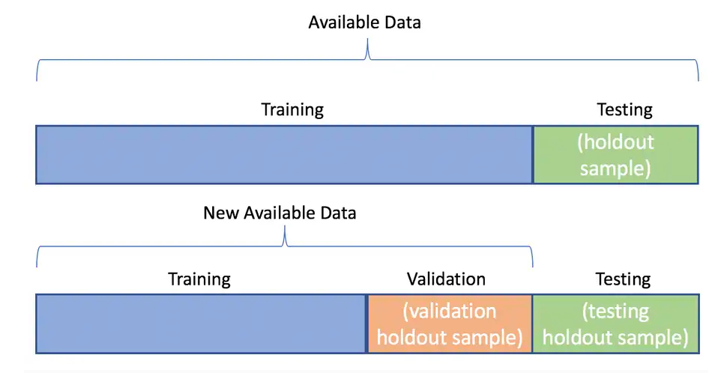
Doğrulama Veri Seti Nedir?
Doğrulama verileri, eğitim aşamasında değerlendirme için kullanılan bir diğer veri setidir. Model, bu veri setini ara sıra görse de ondan bir şey öğrenmez. Doğrulama seti, geliştirme seti olarak da adlandırılır. Doğrulama verileri eğitim verilerinden ayrı olsa da, veri bilimcileri doğrulama için eğitim verilerinin bir kısmını ayırabilir.
Doğrulama veri seti, modele görünmeyen verilerin ilk sunumunu yapar. Ancak tüm veri bilimciler, doğrulama verilerini kullanarak ilk kontrolü gerçekleştirmez. Bu kısmı atlayabilir ve doğrudan test verilerine gidebilirler.

Slide 23
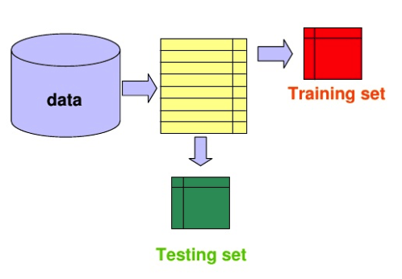
Eğitim Veri Seti ve Test Veri Seti Hangi Oranda Bölünür?
Gözlem/veri sayısına bağlı olarak en az %60 en fazla %90 olarak şekilde datadan eğitim seti için bölüm ayrılabilir.
Kesin bir kural olmamakla birlikte Verilerin %80’ini eğitim ve %20’sini test için ayırmak oldukça yaygın bir eğilimdir.
Ancak bu, veri setinin boyutuna bağlıdır. Örneğin; bir veri seti 10 milyon veri içeriyorsa %1’ini test veri seti için ayırmış olmak yani 100 bin örnekli bir test seti oluşturmak, genelleştirme hatasının olup olmadığını görmek için fazlasıyla yeterlidir.
Sonuç olarak; Eldeki veri setinin boyutuna göre eğitim ve test veri setinin boyutuna karar verilir !!!

Slide 24
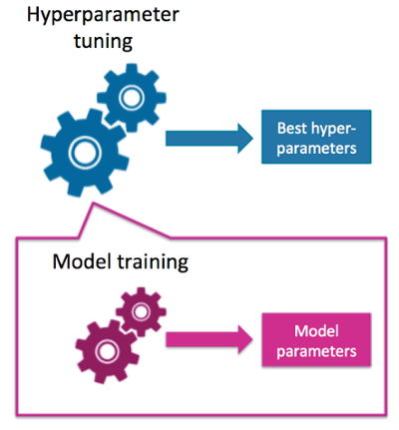
Hiperparametre ve Parametre Nedir?
Veriden öğrenen makine öğrenmesi modelleri tasarlanırken, modelde kullanılan algoritma ya da tekniklerin ne olması gerektiğine tasarımcının karar vermesi gereken bazı parametreleri de beraberinde getirmektedir.
Örneğin, KNN sınıflandırma algoritmasında k değerinin ne olacağına modeli tasarlayan kişi karar vermektedir. Benzer şekilde SVM algoritmasında hangi kernel fonksiyonunun kullanılacağına da tasarımcı karar verir. Aynı şekilde derin ağ modellerinde seyreltme (dropout) değerine, katman sayısına, nöron sayısına modeli tasarlayan kişi karar vermektedir.
Genelde bu parametreler için hangi tercihte bulunulacağı başlangıçta açık ve kesin değildir; probleme, verisetine vb. gibi etmenlere göre değişiklik göstermektedir.
Bu nedenle parametrelerin seçimi ve ne olması gerektiği modeli tasarlayan kişiye bırakılmıştır ve probleme, veri setine göre değişiklik gösteren parametreler hiper-parametre (hyperparameters) olarak adlandırılmaktadır.

Slide 25
Hiperparametre ve Parametre Nedir?
'Hyper_' öneki, bu parametrelerin öğrenme sürecini ve bundan kaynaklanan model parametrelerini kontrol eden 'üst düzey' parametreler olduğunu gösterir.
ML modelinin eğitimi başlamadan önce öğrenme algoritmasının kullanacağı hiperparametre değerleri seçilir ve ayarlanır.
Bu bağlamda, model öğrenme/eğitim sırasında değerlerini değiştiremediği için hiperparametrelerin modelin dışında olduğu söylenir. Hiperparametreler, öğrenme algoritması tarafından öğrenirken kullanılır, ancak bunlar ortaya çıkan modelin bir parçası değildir.
Temel olarak, makine öğrenimi ve derin öğrenmede, eğitim başlamadan önce değerlerine karar verdiğiniz veya yapılandırmalarını seçtiğiniz ve eğitim bittiğinde değerleri veya yapılandırması aynı kalacak olan her şey bir hiper parametredir.

Slide 26
Hiperparametre ve Parametre Nedir?
Yaygın hiperparemetre örnekleri:
• Eğitim ve test bölme oranı
• Optimizasyon algoritmalarında öğrenme oranı (örn. gradyan inişi)
• Optimizasyon algoritması seçimi
• Bir sinir ağı (NN) katmanında etkinleştirme işlevi seçimi (örn. Sigmoid, ReLU, Tanh)
• Modelin kullanacağı maliyet veya kayıp fonksiyonu seçimi
• Bir NN'deki gizli katmanların sayısı
• Her katmandaki etkinleştirme birimi sayısı
• NN cinsinden bırakma oranı (bırakma olasılığı)
• Bir NN eğitimindeki yineleme (dönem) sayısı
• Bir kümeleme görevindeki küme sayısı
• Evrişimli katmanlarda çekirdek veya filtre boyutu
• Havuzlama boyutu
• Parti boyutu

Slide 27
Hiperparametre ve Parametre Nedir?
Parametreler:
Parametreler modelin içindedir. Yani, kullanılan algoritma girdi özellikleri ile etiketler veya hedefler arasındaki eşlemeyi öğrenmeye çalıştığından, eğitim sırasında tamamen verilerden öğrenilir veya tahmin edilirler.
Öğrenme algoritması, öğrenme ilerledikçe parametre değerlerini sürekli olarak günceller, ancak model tasarımcısı tarafından ayarlanan hiperparametre değerleri değişmeden kalır.
Öğrenme sürecinin sonunda, model parametreleri, modelin kendisini oluşturan şeydir.
Parametre örnekleri:
• Doğrusal ve lojistik regresyon modellerinin katsayıları (veya ağırlıkları).
• Bir NN'nin ağırlıkları ve yanlılık, eğilim
• Kümelemedeki küme merkezleri

Slide 28
Hiperparametre ve Parametre Nedir?
Basitçe söylemek gerekirse, makine öğrenimi ve derin öğrenmedeki parametreler, öğrenme algoritmanızın öğrenirken bağımsız olarak değiştirebileceği değerlerdir ve bu değerler, sağladığınız hiperparametrelerin seçiminden etkilenir.
Böylece eğitim başlamadan önce hiperparametreleri ayarlarsınız ve öğrenme algoritması parametreleri öğrenmek için bunları kullanır.
Eğitim sırasında parametreler sürekli olarak güncellenir ve eğitim sonundaki son olanlar modelinizi oluşturur.
Bu nedenle, doğru hiperparametre değerlerinin ayarlanması çok önemlidir çünkü model eğitimi sırasında bunların kullanılmasından kaynaklanacak modelin performansını doğrudan etkiler.

Slide 29
Kaynakça
Scikit-Learn, Keras ve Tensorflow ile Uygulamalı Makine Öğrenmesi - Aurelien Geron
Buzdağı Yayınevi
Python ile Derin Öğrenme – François Chollet –Buzdağı Yayınevi
https://ravenfo.com/2021/06/06/kayip-veri-analizi/ (Ziyaret tarihi 06/10/2022)
https://www.innova.com.tr/tr/blog/buyuk-veri-blog/egitim-verileri-makine-ogreniminde-nasil-kullanilir (Ziyaret tarihi 06/10/2022)
https://medium.com/deep-learning-turkiye/derin-ogrenme-uygulamalarinda-en-sik-kullanilan-hiper-parametreler-ece8e9125c4 (Ziyaret tarihi 09/10/2022)

Slide 30
DİNLEMİŞ OLDUĞUNUZ İÇİN TEŞEKKÜR EDERİM…
SORULAR ?

